Slide 1


Сегментирование рынка: критерии, методы и ошибки
Автор презентации: Presentacium.ru

Slide 2

Введение
В презентации мы рассмотрим основные аспекты сегментирования рынка, включая критерии, методы и ошибки. Обсудим сравнительный анализ методов, стратегии избежания ошибок и преимущества правильного сегментирования. Также рассмотрим примеры успешного сегментирования и тенденции в этой области.

Slide 3

Критерии сегментирования
Критерии сегментирования рынка включают такие параметры, как объём потребления, который может варьироваться от 100 до 1000 единиц товара в зависимости от сегмента. Возрастная категория потребителей также играет важную роль, например, доля молодёжи в сегменте может составлять от 30% до 60%, в то время как доля людей среднего возраста — от 40% до 70%.
Географическое расположение сегмента может влиять на предпочтения потребителей, а разница в доходах между сегментами может достигать двукратного и более значений.

Slide 4


Методы сегментирования
Для сегментации рынка используются различные методы, включая кластеризацию, которая позволяет разделить потребителей на группы по схожим характеристикам, например, по возрасту или доходу. Среди популярных методов — RFM-анализ, основанный на частоте, давности и сумме покупок, позволяющий выявить активных и ценных клиентов: согласно исследованиям, применение RFM-анализа увеличивает вероятность повторных покупок на 20–30%. Также применяется метод сегментирования по психографическим характеристикам, что даёт возможность лучше понять мотивацию и поведение потребителей.

Slide 5

Ошибки при сегментировании
1
Неправильный выбор критериев сегментации может привести к снижению эффективности маркетинговых кампаний на 30–40%.
2
Часто компании упускают из виду до 30% целевой аудитории из-за недостаточной глубины исследования сегментов, что приводит к нерациональному распределению бюджета на 15–20%.
3
Ошибки в определении размера и потенциала сегментов могут стать причиной потери до 20% потенциальных клиентов и упущенной выгоды.

Slide 6

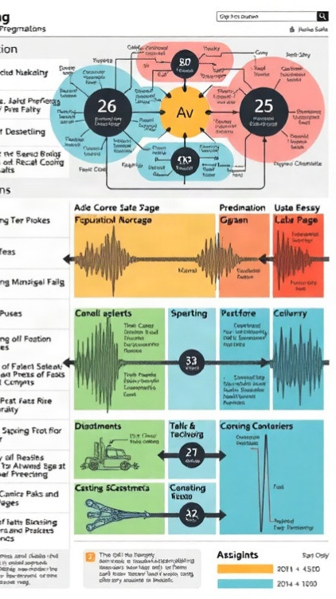
Виды ошибок в сегментировании
Одним из наиболее распространённых видов ошибок в сегментировании является недостаточная чёткость критериев сегментации, что приводит к формированию неоднородных групп потребителей.
Например, исследования показывают, что в 40% случаев компании неправильно определяют целевую аудиторию, что снижает эффективность маркетинговых кампаний на 30%.
Также часто встречается ошибка переоценки размера сегментов, когда фирмы завышают потенциальный спрос на 25–30%, что ведёт к нерациональному распределению ресурсов.

Slide 7

Стратегии избежания ошибок
1
2
Для избежания ошибок при сегментировании рынка необходимо провести детальный анализ минимум 3 ключевых критериев, таких как демографические, поведенческие и психографические характеристики целевой аудитории. Используйте методы кластеризации данных, например, k-средних, чтобы разделить рынок на сегменты с точностью до 80%.
Регулярно обновляйте модели сегментирования на основе анализа минимум 5% изменений в потребительском поведении, чтобы адаптировать стратегии маркетинга и повысить их эффективность.

Slide 8

Оценка эффективности сегментирования
Увеличение объёмов продаж на 25% после внедрения сегментирования позволило компании повысить прибыль на 30%. Эффективность стратегии подтверждается снижением оттока клиентов на 20% и ростом повторных покупок на 35% в целевом сегменте. Анализ данных показал, что правильно выстроенная сегментация увеличила ROI на 40% по сравнению с предыдущим периодом.

Slide 9

Кейсы успешного сегментирования
В одном из кейсов компания-ритейлер увеличила продажи на 25% после сегментации клиентской базы по возрасту и предпочтениям, сосредоточив маркетинговые усилия на группе 25–35 лет.
В другом случае производитель косметики добился роста прибыли на 30% за счёт разделения рынка по типу кожи и ценовой категории продукции, предложив эксклюзивные линии для чувствительной кожи и премиум-сегмента. В результате правильного сегментирования и точечного предложения оборот интернет-магазина товаров для дома вырос на 40%, благодаря разделению аудитории по поведенческим факторам и геосегментации.

Slide 10
Ошибки в сегментации на примере кейсов
В одном из кейсов компания сегментировала рынок на основе демографических данных, но не учла поведенческие факторы, что привело к охвату всего 35% целевой аудитории.
В другом случае фирма использовала только один метод сегментации, что ограничило её возможности: анализ показал, что конверсия выросла лишь на 15%, несмотря на предполагаемый потенциал в 40%. В результате недочётов при сегментации компании упустили потенциальную прибыль в размере 5% от общего оборота, которую могли бы получить при более тщательном подходе.

Slide 11


Примеры эффективного сегментирования
Крупнейшая компания в сегменте электронной коммерции, анализируя данные о покупках, выявила, что 45% её клиентов предпочитают одежду премиум-класса, в то время как 35% выбирают товары средней ценовой категории. Это позволило компании скорректировать ассортимент и маркетинговые стратегии для каждого сегмента. Банк провёл исследование и обнаружил, что 20% его клиентов активно используют онлайн-банкинг, в то время как 55% предпочитают традиционные способы управления счетами. Банк разработал отдельные предложения и тарифы для этих групп, что значительно повысило удовлетворённость клиентов и их лояльность. Крупный производитель продуктов питания выявил, что 18% его потребителей предпочитают органическую продукцию, и запустил отдельную линейку экологически чистых товаров, что увеличило его долю на рынке на 7% в течение года.

Slide 12
Тенденции в сегментировании рынка
В 2022 году около 75% компаний активно использовали данные для сегментирования рынка, что на 10% больше, чем в 2021 году. Основным критерием сегментации остаётся демографический фактор: 68% маркетологов считают его наиболее релевантным.
Однако наблюдается тенденция к увеличению доли компаний, применяющих поведенческие и психографические критерии, что позволяет более точно настраивать маркетинговые стратегии и достигать целевой аудитории.

Slide 13


Прогноз методов сегментирования в будущем
На диаграмме представлены прогнозы методов сегментирования рынка в будущем. Параметры: доля каждого метода в общем объёме сегментирования рынка (в процентах). Используются такие методы, как географическое, демографическое, психографическое, поведенческое сегментирование и сегментирование по выгодам.
Прогнозируется примерно равное влияние географического, демографического и психографического сегментирования, в то время как поведенческое и сегментирование по выгодам ожидается на уровне около 15%.

Slide 14

Спасибо за внимание!
Спасибо за внимание. В этой презентации мы рассмотрели основные аспекты сегментирования рынка, включая критерии, методы и стратегии избежания ошибок. Мы также обсудили примеры успешного сегментирования и тенденции в этой области, которые помогут вам применять полученные знания в будущем.

